Slide 1

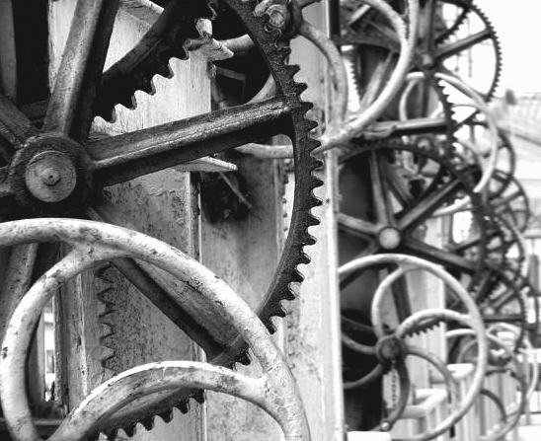
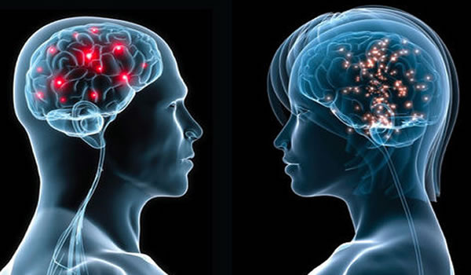
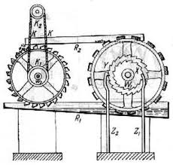
Gareth Morgan
Imágenes de la Organización

Slide 2
La imagen de la máquina 2. La imagen del organismo

Slide 3
La organización como una máquina
https://www.youtube.com/watch?v=__MwAvnWlUU&t=1508s

Slide 4
MODELO MILITAR
La organización como sistema de autoridad
MODELO MECANICISTA
La división del trabajo como
ensamble de operaciones en un proceso
TEORIA CLASICA
Combina sistema de autoridad
y procesos de trabajo

Slide 5
EL MODELO MILITAR
Federico de Prusia, 1740-1786
¿Cómo manejar una turba ingobernable?
(criminales, mendigos, mercenarios, extranjeros y
forzados a reclutarse)
Reduciendo los soldados a “autómatas” mediante (13):
Introducción de rangos y uniformes (line)
Ampliación y normalización de ordenanzas (reglamentos)
Especialización de las tareas
Uso de equipo estándar
Creación de un lenguaje de órdenes (consignas)
Instrucción sistemática mediante ejercicios militares
Agrupación por fracciones (unidades) estandardizadas (reproductibles)

Slide 6
EL MODELO MECANICISTA (primera mitad del S. XIX)
Adam Smith: división de funciones en la manufactura de alfileres.
Whitney: producción en serie de fusiles mediante ensamble de piezas intercambiables.
Babbage: la gestión y a la organización como objeto científico.
Introducen la idea de proceso
(división del trabajo)
como ensamble de operaciones.

Slide 7
Estructura + Procedimientos (TEORÍA CLÁSICA)
 |  | Línea de mando (line) Planeamiento y control FAYOL Malla de partes (staff) (funciones: 15; organigrama: Fig. 2.1)
 |  | “Engranaje de operaciones” (manual de procedimientos:cuadro 2.1)
TAYLOR

Slide 8

Max Weber: La burocracia como tipo ideal
En el sistema de autoridad racional-legal,
la ley es un sistema de reglas abstractas
administrar es aplicar las reglas a casos particulares
la autoridad también es sometida al orden impersonal para ejercer el mando
Los subordinados no le obedecen en razón de su individualidad o personalidad sino en virtud del orden impersonal
B. Es decir que hay una esfera específica de competencias, derechos y obligaciones o, en otras palabras, una división del trabajo sistemática, precisa y fomentada
C. Existe una jerarquía de funciones, “un sistema bien ordenado de subordinación, en el cual cada cargo se encuentra bajo el control de un cargo superior. Según un procedimiento ya establecido, dicho sistema permite apelar la decisión del superior inmediato ante la autoridad jerárquica que está por encima de él”.
1864-1920

Slide 9
D. “La conducta de quien detenta un cargo puede ser regida por reglas técnicas o por normas. Para que su aplicación sea racional es necesaria una formación especializada” (por oposición a los criterios de tipo particularista como el nepotismo o el clientelismo). El examen es un elemento típico -incluso originario- de la burocracia
E. Para evitar que exigencias ajenas a las funciones administrativas propiamente dichas puedan influir en su gobierno, es una cuestión de principios que los miembros de la plana mayor administrativa no sean propietarios de los medios de producción o administración
F. La burocracia acentúa el procedimiento escrito: los actos administrativos, las decisiones y las reglas son formuladas y registradas por escrito

Slide 10


Principios generales, producto de un estudio científico de la organización del trabajo, aplicables universalmente
FAYOL (Administración) (Cuadro 2.2., p. 16) | TAYLOR (Taller) (p. 19)
Unidad de mando Encadenamiento escalar Staff y line Iniciativa División del trabajo Autoridad y responsabilidad Centralización (de la autoridad) Disciplina Subordinación de los intereses individuales a los generales Equidad Estabilidad del personal Espíritu colectivo | Separar la concepción (el manager) y la ejecución (el operario) Utilizar métodos científicos para determinar los métodos y tiempos de trabajo Seleccionar el personal en función de los requerimientos del puesto Capacitar para la tarea Controlar el cumplimiento de los métodos y tiempos definidos por los conceptores.
1856-1915

Slide 11
La organización como un organismo https://www.youtube.com/watch?v=iq7yCfgR1zA https://www.youtube.com/watch?v=HRDJJXMmnyM

Slide 12
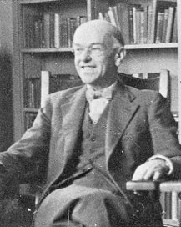
Elton MAYO (Escuela de las Relaciones Humanas)
Taylorismo = fatiga, aburrimiento Hawthorne = luz, ventilación
(mejorar CYMAT)
Sorpresas:
el grupo de control también mejora el rendimiento
cuando se retiran las mejoras al grupo piloto igual siguen mejorando
Dos interpretaciones, sobre bases teóricas diferentes:
(a) Rendimiento = cohesión grupo primario (organización informal)
(b) Rendimiento = motivación = satisfacción de necesidades

Slide 13
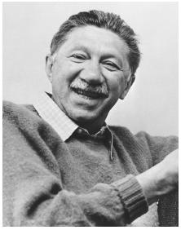
(b) Abraham Maslow
 |  |  |  |  | TIPO DE RELACION CON EL TRABAJO
Auto-realización |  |  |  |  |  | Expresión Compromiso total
“Jerarquía de Necesidades” Ego |  |  |  | Logros, autonomía, respon-sabilidad, autocontrol Identidad personal Reconocimiento (del mérito)
Sociales |  |  | Interacción con los colegas Facilidades sociales y deportivas Relaciones de amistad fuera del trabajo
Seguridad |  | Seguridad social Estabilidad en el empleo Oportunidades de promoción
Fisiológicas | Salario CYMAT
(1943)

Slide 14

(a) Tavistock
Caso clásico (Trist y Bamforth) : el grupo primario en el frente de talla de la mina
La organización es un
“sistema socio-técnico”

Slide 15
La secuencia
Tavistock (la organización como “sistema socio-técnico”).
Mayo del 68 en Francia, Italia, Alemania. Huelgas de obreros de la cinta de montaje y movimiento estudiantil. Cordobazo (1969)
Volvo (Kalmar). Islas de Montaje (1972)
Toyota (Just in Time, Canban, Círculos de calidad). Ishikawa escribe su libro en 1974 (las siete herramientas de la calidad).
TQM (Total Quality Management). La versión posterior occidental, que se difunde en la segunda mitad de los ochenta. “Empowerment”.

Slide 16

Aún “no se sale” del enfoque puramente endógeno
(sistema cerrado)
de la organización concebida como máquina
Pero, si se asume que los individuos, grupos y organizaciones tienen necesidades... entonces también se asume que
dependen de su entorno para encontrar su sustento
(sistema abierto)
La metáfora biológica subyace en la
TEORIA GENERAL DE LOS SISTEMAS ABIERTOS
(Ludwig Von Bertalanffy, 1948)

Slide 17
SISTEMA ABIERTO
Input proceso output retroalimentación
Homeostasis
“Los seres vivos buscan regularidad de forma y de diferencia con el entorno mediante retroalimentación negativa
(restauradora del estado normal)”
Entropía, y Entropía Negativa
Desgaste de energía (E) se enfrenta mediante
importación de energía (EN)

Slide 18
Estructura, Función, Diferenciación, Integración
Organización: estructura de varias partes, cuyas funciones se interrelacionan. A mayor especialización de las funciones, más complejos los sistemas de integración.
Variedad Obligada
En cuanto a la diferenciación/integración:
los mecanismos reguladores de un sistema deben ser tan diversos como el entorno en el cual se sustentan
Equifinalidad
En un sistema abierto hay muchas maneras de llegar al mismo resultado.
Evolución del sistema
Capacidad de moverse hacia formas más complejas de diferenciación e integración.

Slide 19
TEORIAS DE CONTINGENCIA
No hay un único y mejor modo de organización,
fundado en principios de validez universal
Una estructura “sana” es aquella más adaptada a los
“factores de contingencia”
propios de cada organización

Slide 20
Factores de contingencia
Burns y Stalker
Según la tasa de cambio en el entorno...
varían la naturaleza de la tarea, de la autoridad y del compromiso del personal; la forma de organización del trabajo y el sistema de comunicaciones (cuadro 3.3)
Lawrence y Lorsch
Según la tasa de cambio en el entorno...
varía el grado de diferenciación funcional, y con él
la dificultad y la necesidad de integración
Woodward
Según el tipo de tecnología de procesos y productos
(unidades, pequeña/gran serie, automatización)

Slide 21
“Variedad de las especies”
Notes:
¿Para enfrentar qué tipo de contingencias es más apto qué tipo de configuración?

Slide 22
Organización cerrada abierta interconect.
Función 1
Función 2
Función 3
Burocracia
Adhocracia
Red de... Organiza-ciones
...en Red

Slide 23
Limitaciones de esta metáfora
El entorno es un sistema concreto y complejo
La visión de la selección natural y la importancia de la supervivencia
Unidad funcional y armonía de los diversos órganos que la componen
La política como “disfuncionalidad” organizacional
El “deber ser” de lo orgánico no siempre es uniforme o universal. La “naturaleza organizacional” no existe

Slide 24

Henry Mintzberg
ESTRUCTURAS ORGANIZACIONALES

Slide 25
Tipo de Configuración | Parte principal | Mecanismo de coordinación dominante
Empresarial | Apice Estratégico | Supervisión Directa
Maquinal | Tecnostructura | Normalización de Proc. de Trabajo
Profesional | Núcleo Operativo | Normalización de Habilidades
Divisional | Línea Media | Normalización de Result. y Valores
Adhocrática | Staff de Apoyo | Adaptación Mutua
Notes:
¿Qué parte y qué mecanismo caracterizan qué tipo de configuración?
Falten la política y la misionera.

